Slide 1
Formação de Recursos Humanos para CTI: Programa Ciência sem Fronteiras
Mariano Francisco Laplane
presidencia@cgee.org.br
Brasília, 22 de setembro de 2015

Slide 2
O desenvolvimento é um processo de diversificação e de ampliação da estrutura produtiva.
A diversificação da estrutura produtiva é alavanca do aumento da produtividade e do bem estar e da redução da desigualdade.
Diversificar da estrutura produtiva significa criar novos mercados e novas oportunidades.
O Brasil precisa expandir e fortalecer o Sistema Nacional de Ciência, Tecnologia e Inovação

Slide 3
World of R&D 2013

Slide 4
Estimativa de despesas em P&D – 2014
Bilhões de dólares norte-americanos – Taxa de câmbio PPC
 |  | Gastos em P&D | %
1 | Estados Unidos | 465 | 28,74
2 | China | 284 | 17,55
3 | Japão | 165 | 10,19
4 | Alemanha | 92 | 5,69
5 | Coréia | 63 | 3,89
6 | França | 52 | 3,21
7 | Reino Unido | 44 | 2,72
8 | Índia | 44 | 2,72
9 | Rússia | 40 | 2,48
10 | Brasil | 33 | 2,04
 | Subtotal | 1.282 | 79,23
 | Outros | 336 | 20,77
 | Total | 1.618 | 100,00
Fonte: National Science Foundation Science and Engineering Indicators 2014.

Slide 5
Contribuição da indústria ao total de gastos em P&D
País | %
Alemanha (2008) | 89,0
Coréia do Sul (2010) | 87,7
Japão (2010) | 87,1
China (2009) | 84,0
França (2007) | 83,6
Reino Unida (2009) | 73,9
Estados Unidos (2009) | 69,3
Fonte: National Science Foundation Science and Engineering Indicators 2014.

Slide 6
Setor líder em gastos em P&D – Países selecionados
País | Setor
Coréia do Sul | Eletrônica (47%)
Alemanha | Automóveis (32%)
Reino Unido | Farmacêutica (32%)
Estados Unidos | Serviços (30%)
Fonte: National Science Foundation Science and Engineering Indicators 2014.

Slide 7
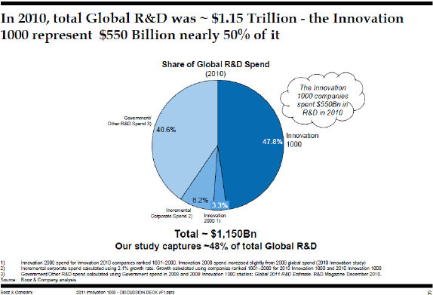

Slide 8
Distribuição das despesas em P&D realizadas pelas corporações norte-americanas em outros países- 2010
País | %
Alemanha | 17,0
Reino Unido | 15,0
Canada | 7,0
Bélgica | 5,4
França | 5,0
Israel | 4,9
Japão | 4,8
Índia | 4,2
China | 3,7
Irlanda | 3,6
Brasil | 3,5
Fonte: National Science Foundation Science and Engineering Indicators 2014.

Slide 9

Promovendo a
consolidação, expansão e internacionalização da
ciência e tecnologia brasileira
Notes:
9
9
9
9

Slide 10
Número de estudantes no ensino superior (1.000’s)
Pais | Estudantes (Milhares) | % do total mundial
China | 29.296 | 17.4
Estados Unidos | 19.103 | 11.3
Índia | 14.862 | 8.8
Rússia | 9.446 | 5.6
Brasil | 6.115 | 3.6
Indonésia | 4.859 | 2.9
Japão | 3.874 | 2.3
Iran | 3.350 | 2.0
Coréia | 3.219 | 1.9
Ucránia | 2.799 | 1.7
Total mundial | 168.582 | 100.0

Slide 11
Mestres e Doutores titulados anualmente
38,8 mil mestres titulados em 2009
11,4 mil doutores titulados em 2009
11
Notes:
11

Slide 12
Formação de RH em áreas estratégicas
Brasil
China
Medicina
Agricultura
e Ciências Biológicas
Física e Astronomia
Bioquímica, Genética
Engenharias
Química
Ciências de Materiais
Imunologia e Microbiologia
Matemática
Toxicologia, Farmacologia
e Ciências Farmacêuticas
Ciências Planetárias
e da Terra
Ciências Ambientais Neurociências
Engenharia Química
Ciências de Computação
Engenharias
Física e Astronomia
Ciências de Materiais
Química
Medicina
Bioquímica, Genética
Ciências de Computação
Ciências Planetárias
e da Terra
Engenharia Química
Matemática
Agricultura
e Ciências Biológicas
Energia
Ciências Ambientais
Toxicologia, Farmacologia
e Ciências Farmacêuticas
Administração e Contabilidade

Slide 13
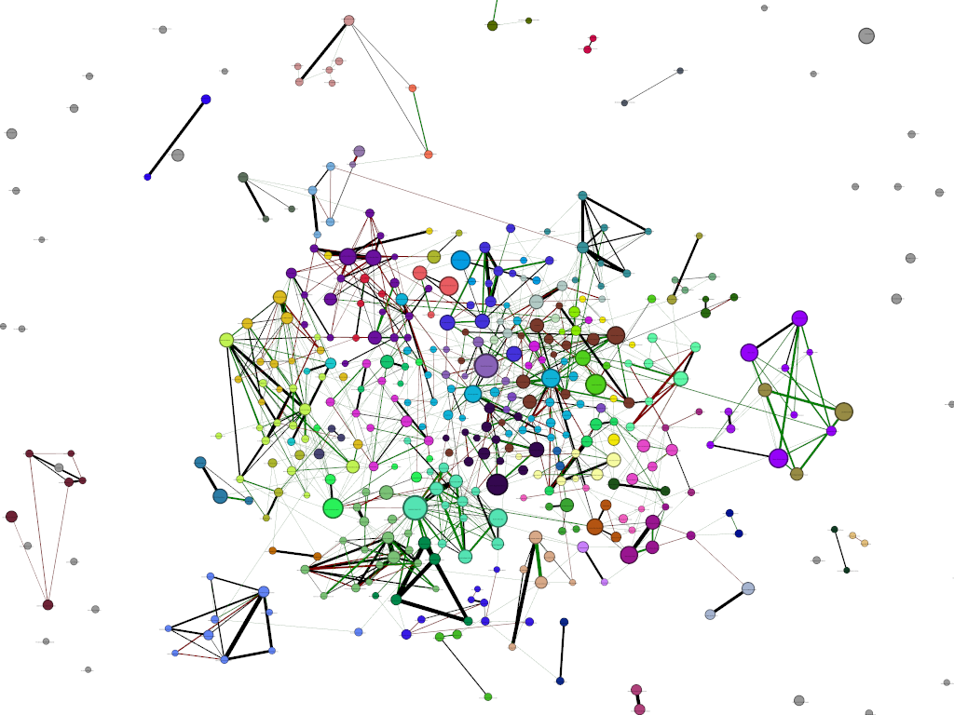
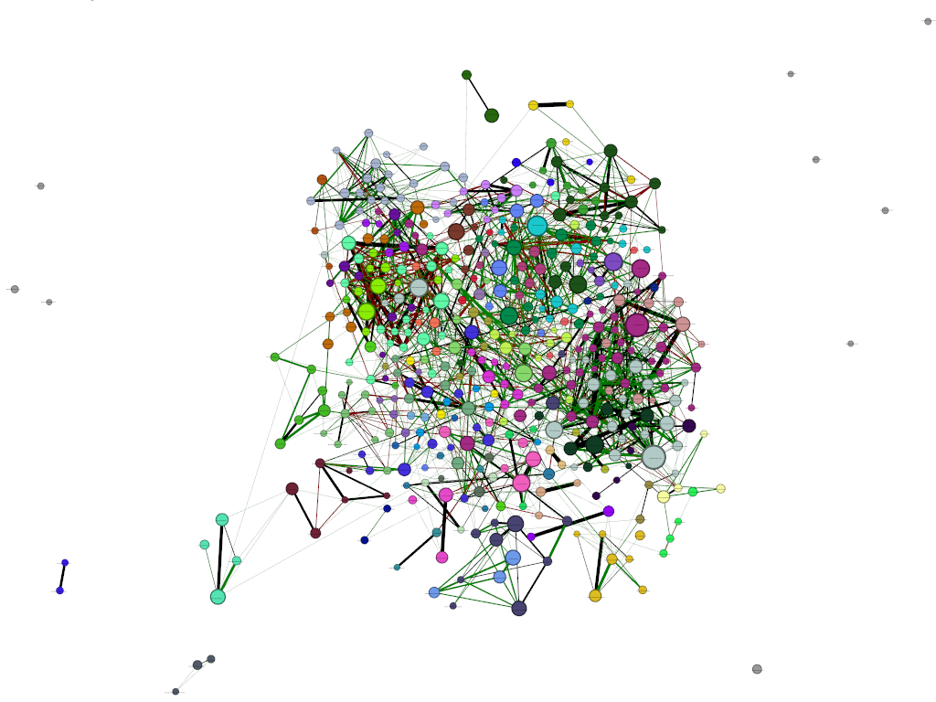
INCT Farma
2007
2014

Slide 14
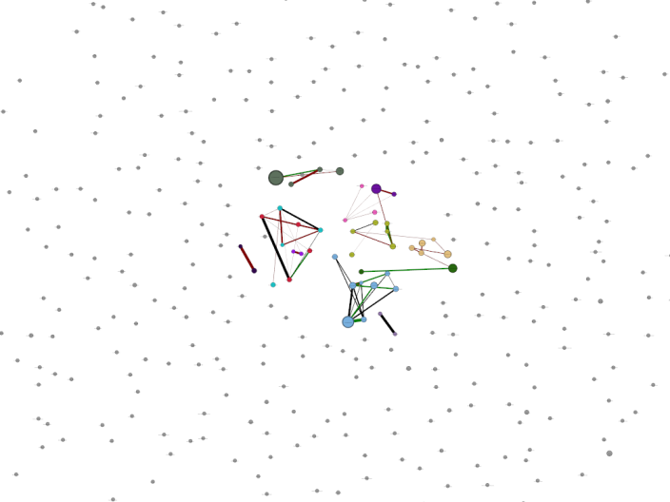
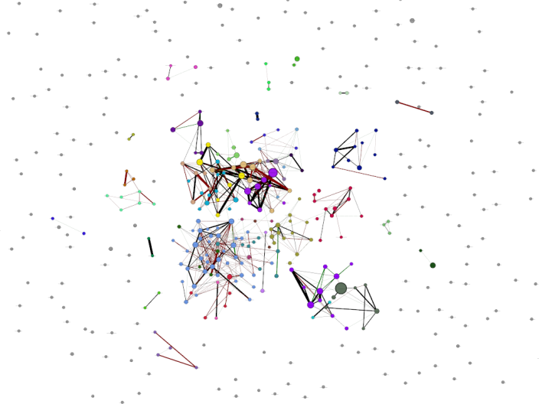
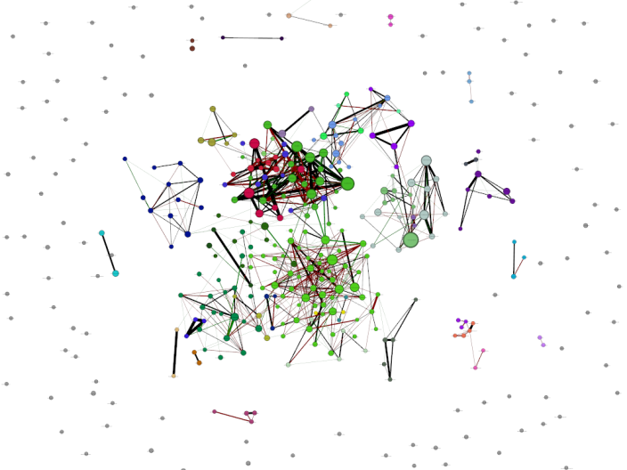
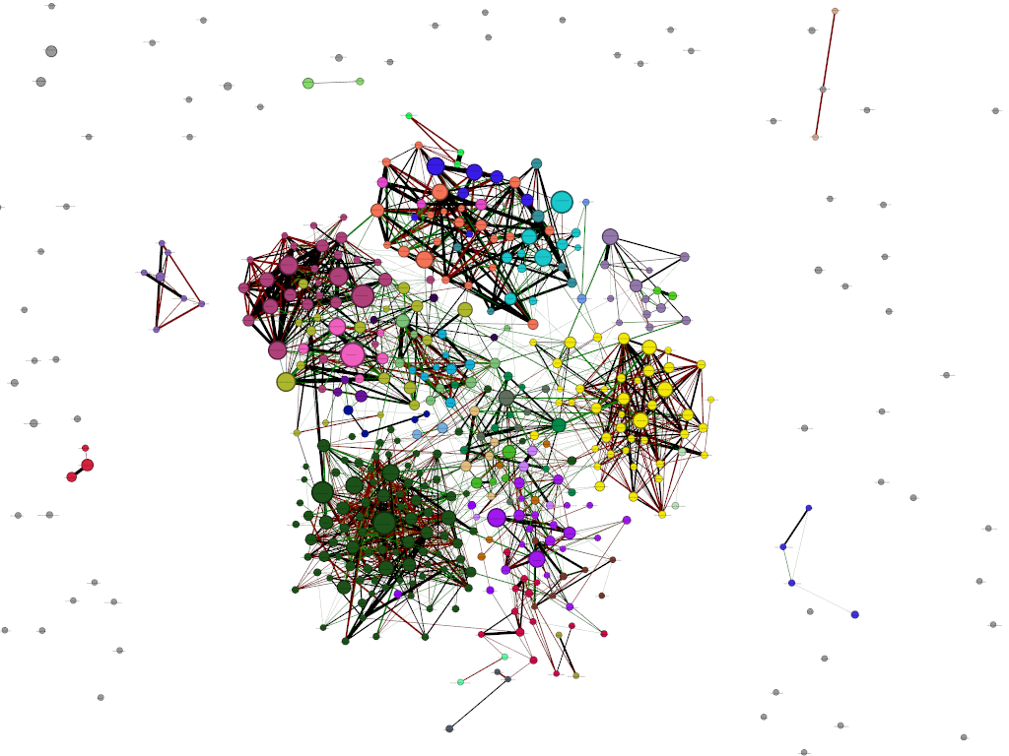
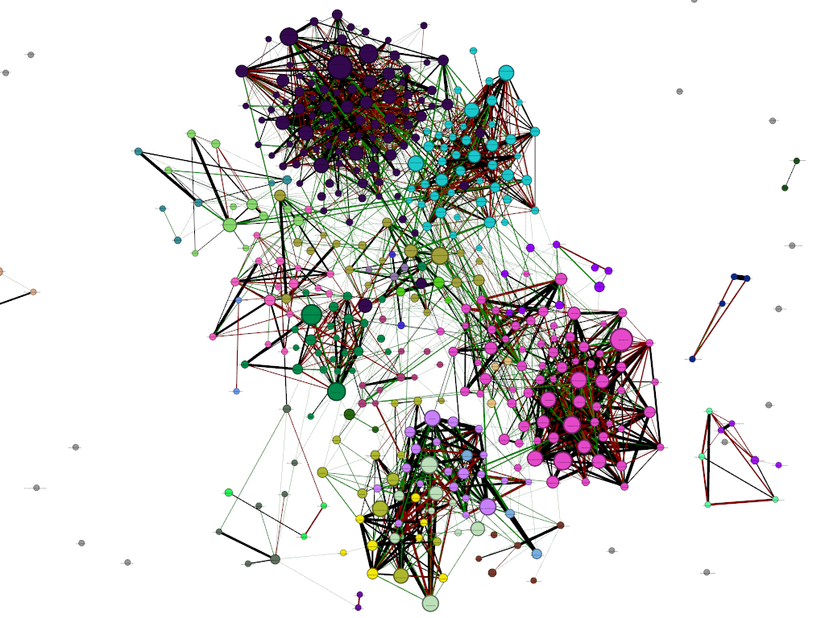
INPE
1982
1990
2000
2010
2014

Slide 15
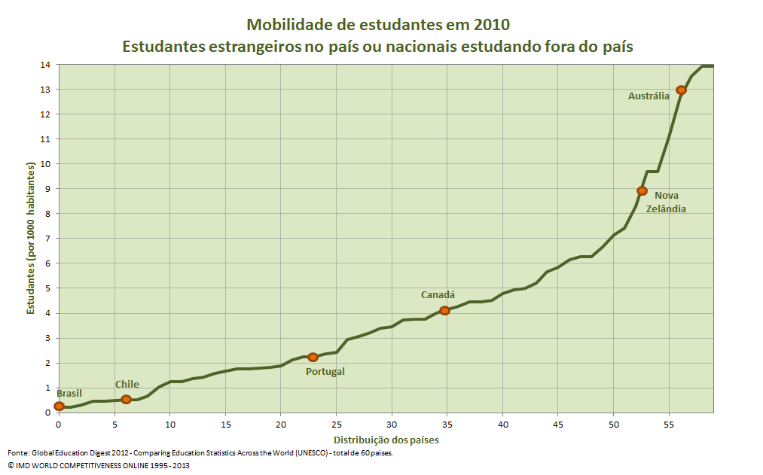
Pouca mobilidade de conhecimento
Quase 13 em cada 1000 residentes na Austrália estão estudando fora ou são estrangeiros estudando no país.
No Chile, o número cai
para 0,5; no Brasil, para 0,2.

Slide 16

Modalidades de Bolsas e Metas Globais
Programa Ciência sem Fronteiras
Bolsa Brasil Graduação | 27.100
Bolsa Brasil Doutorado (1 anos) | 24.600
Bolsa Brasil Doutorado Integral (4 anos) | 9.790
Bolsa Brasil Pós-doutorado ( 1ou 2 anos) | 8.900
Bolsa Brasil Estágio Senior (6 meses) | 2.660
Treinamento de Especialistas de Empresas no Exterior (até 12 meses) | 700
Bolsa Brasil Jovens cientistas de grande talento (3 anos) | 860
Pesquisadores Visitantes Especiais no Brasil ( 3 anos) | 390
Total | 75.000

Slide 17
Impactos do programa
Individuais
IES brasileiras
IES no exterior
Agências de fomento
Estado Brasileiro
Sociedade
Balanço e perspectivas

Slide 18
64ª Reunião do Conselho de Administração
              Obrigado
        Brasília, 22 de setembro de 2015

